Slide 1



Slide 2


一例肾移植术后感染诊疗

Slide 3

● 病例简介
摘要
1.独特性：肾移植患者术后感染
2.背景：患者肾移植术后血流感染肺炎克雷伯菌

Slide 4
● 患者基础信息
1.人口学信息：35岁，男。安徽枞阳人。
2.主诉：贫血乏力三年余，确诊尿毒症正规血液透析三年余。
患者3年余前无明显诱因下出现贫血伴乏力不适，无恶心呕吐，无发热咳嗽，无心慌胸闷，无腹痛腹胀，无下肢水肿等不适。于当地医院就诊，诊断为慢性肾功能衰竭，尿毒症期。现患者已行正规血液透析3年余，改血透1月余；今为求肾移植手术治疗而来我院就诊，我科门诊以“慢性肾功能衰竭，尿毒症期”收住入院。病程中患者饮食睡眠一般，尿量逐渐减少，现已无尿，偶有排便习性异常，近期体重无明显变化。
3.既往史：否认肝炎、结核、疟疾病史，否认高血压、心脏病史，否认糖尿病、脑血管疾病、精神疾病史，否认手术史、外伤史、输血史，否认食物、药物过敏史，预防接种史不详。

Slide 5
● 入院后检查
1.体格检查：
发育正常，营养良好，正常面容，表情自如，体型适中，比如病房不太正常，自主体位，神志清楚，查体合作。
2.辅助检查：
CT检查

Slide 6
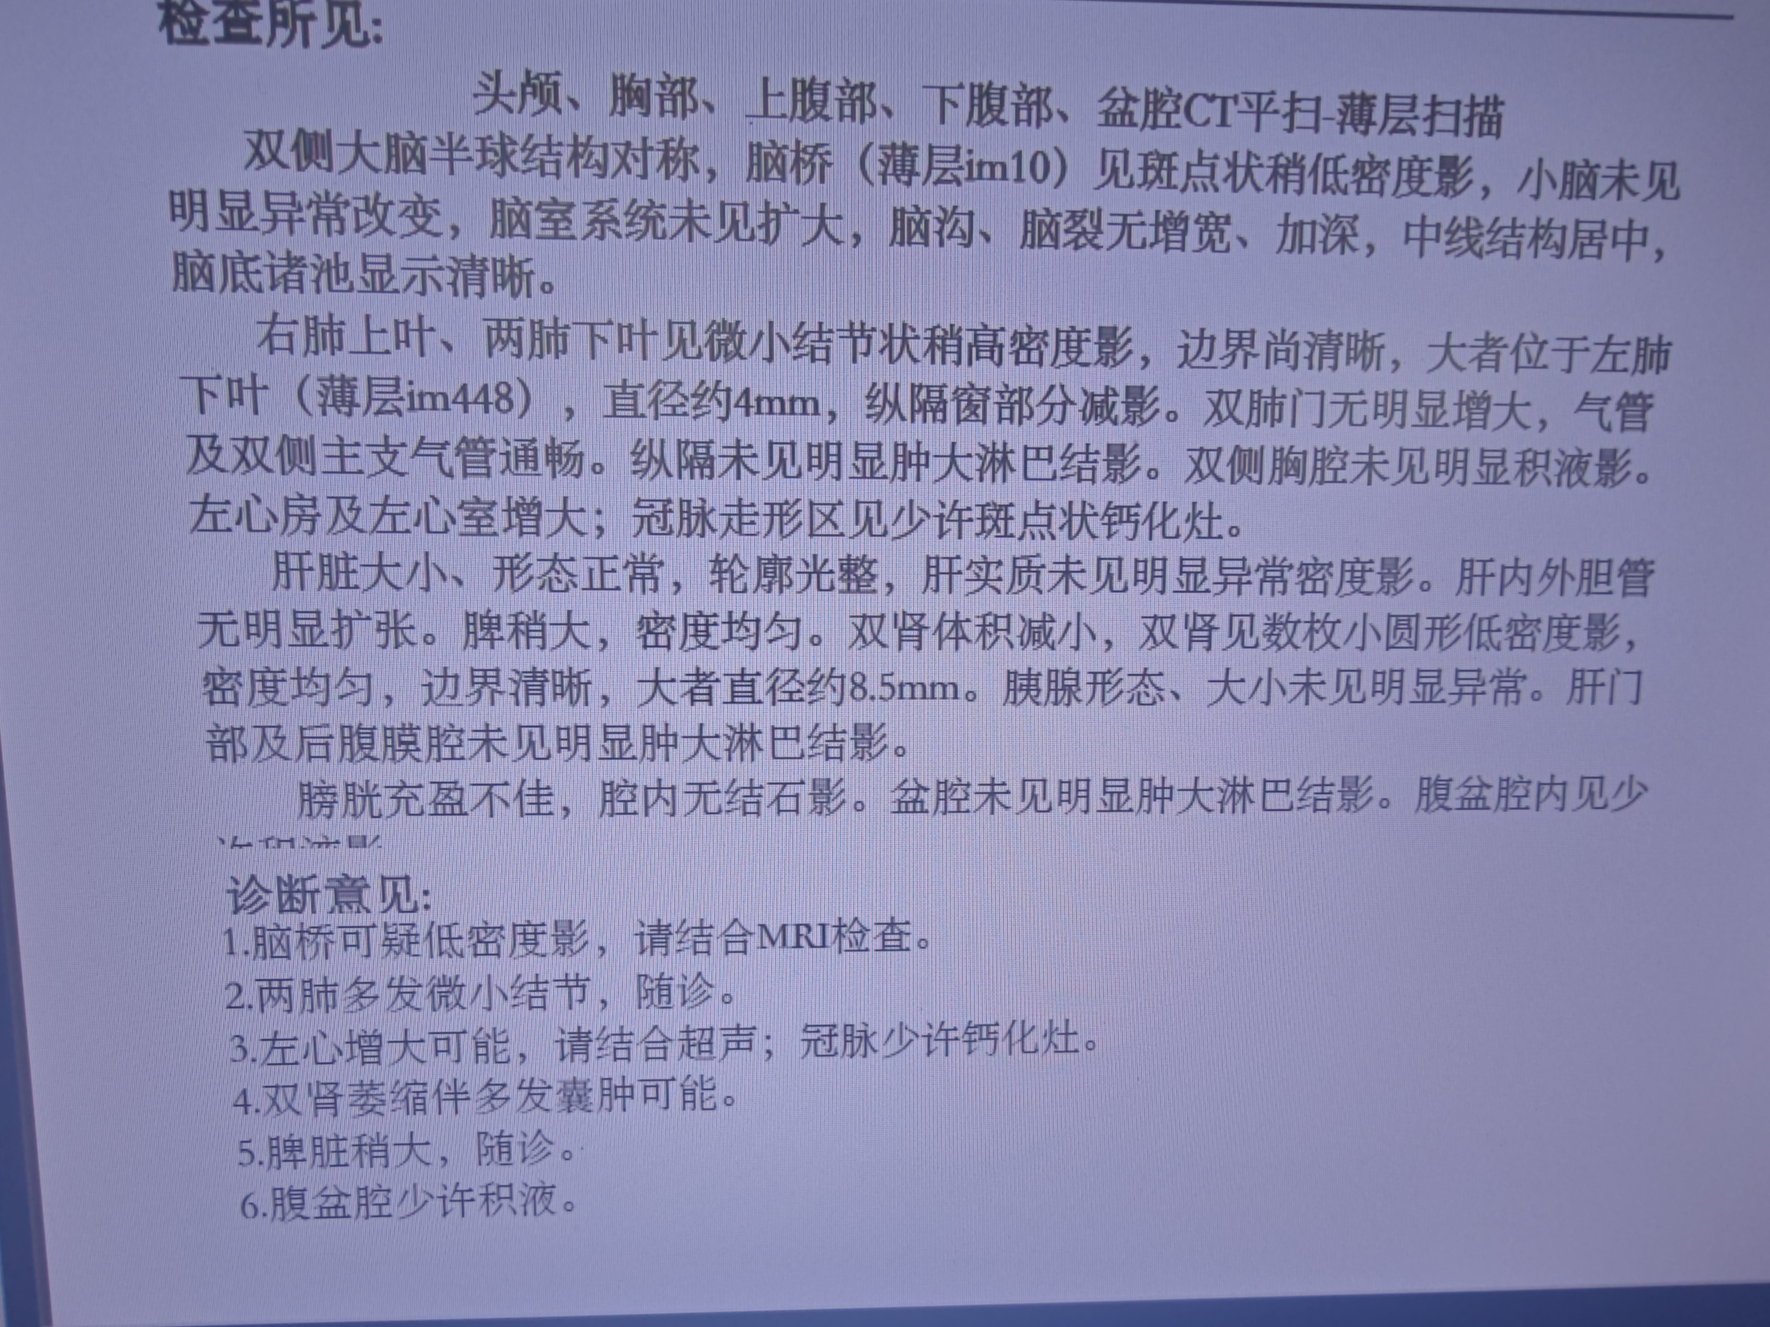
● 入院后检查
3.影像学检查：

Slide 7
● 诊断评估
诊断评估
1.初步诊断：慢性肾功能不全尿毒症期
2.诊断依据：患者3年余前无明显诱因下出现贫血伴乏力不适,无恶心呕吐，无发热咳嗽,无心慌胸闷，无腹痛腹胀，无下肢水肿等不适。于当地医院就诊，诊断为慢性肾功能衰竭,尿毒症期。现患者已行正规血液透析3年余,改血透1月余;今为求肾移植手术治疗而来我院就诊,我科门诊以“慢性肾功能衰竭,尿毒症期”收住入院。
3.鉴别诊断：1.慢性肾功能衰竭:常有慢性肾脏病或全身系统疾病累及肾脏的病史，且肾功能渐进恶化，贫血和低蛋白血症较重， 钙磷代谢异常比较重，肾脏一般缩小。有肾性骨病或生长障碍，常提示慢性肾衰。
2.急性肾损伤:常起病较急， 有中毒或肾脏缺血的病史。贫血常不明显或轻微，低蛋白血症和钙磷代谢异常较轻，肾脏大小如常或增大。3.慢性肾功能不全急性加重： 慢性肾脏功能损害较轻的病人或肾功能已随年龄自然减退的老年人， 若重叠上某些急性肾损害因素,如药物肾损害、脱水、心力衰竭及尿路感染等，则可能出现急性肾功能减退。存在可逆因素,及时祛除及治疗可逆因素, 肾功能还能不同程度恢复。诊断主要依靠病史，B超检测双肾大小，困难时慎重地行肾活检。

Slide 8
● 治疗过程
1.药物：1.5亚胺培南西司他丁钠
1.7万古霉素
1.8头孢哌酮舒巴坦
1.8—1.15依拉环素
2.手术：12.26DCD供肾肾移植术
1.4移植肾探查术

Slide 9
● 治疗过程
3.微生物/病理结果：1.8血培养肺炎克雷伯菌
1.15引流液肺炎克雷伯菌
4.方案调整：1.8血培养肺炎克雷伯菌，依拉环素敏感
5.指标追踪：体温

Slide 10
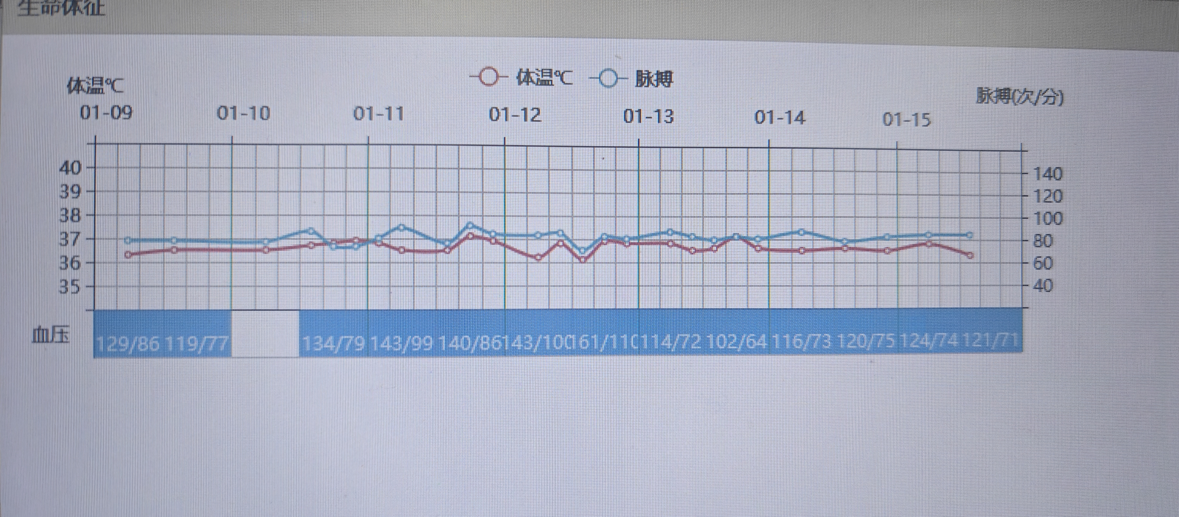
● 治疗过程
3.时间轴记录:(折线图)

Slide 11

● 诊疗体会
1.疗效评价：本患者按照1mg/kg q12h使用依拉环素治疗血流肺炎克雷伯菌感染。治疗期间体温平稳，患者状态良好，未出现副反应。肾功能不全患者无需调整剂量
2.局限性：未能每天送检，治疗一周未送检血培养
3.结论：移植后患者需关注供体携带病原菌情况，尽早预防感染。依拉环素不影响肾功能，对肾功能不全患者无需调整剂量。对于移植术后发热的，尽早送检确定病原菌，确认感染部位，选择强效副作用小的抗生素。

Slide 12
感谢观看
敬请指导

